Slide 1
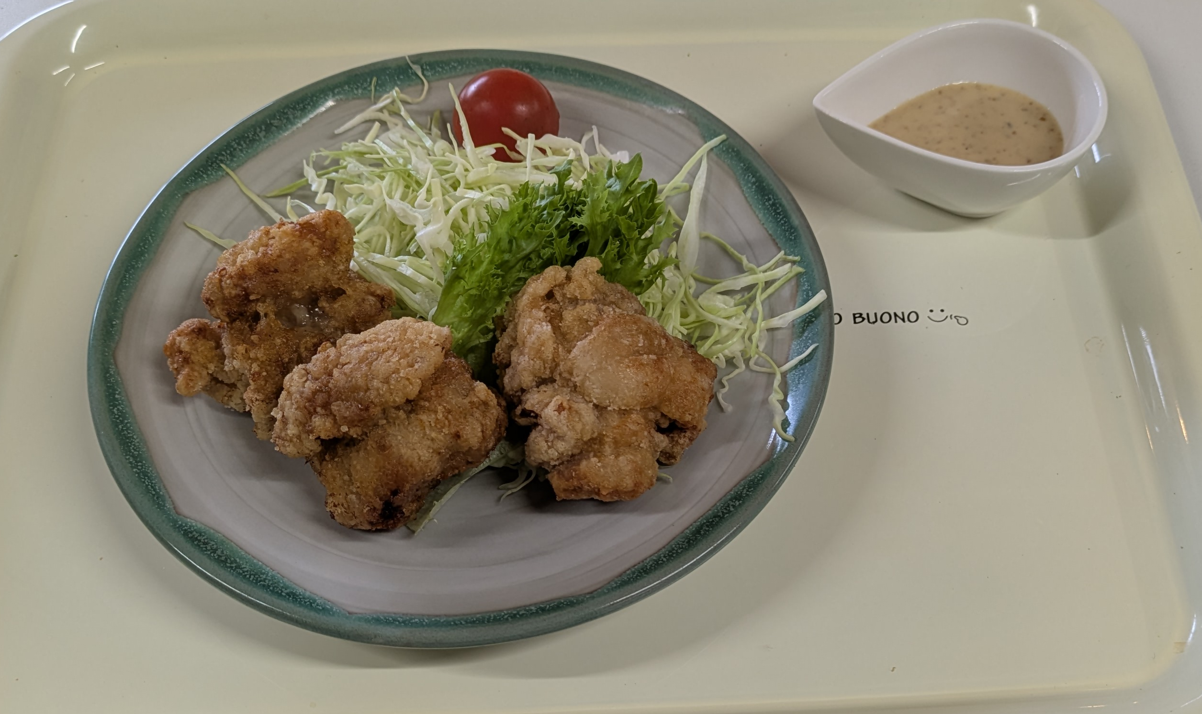
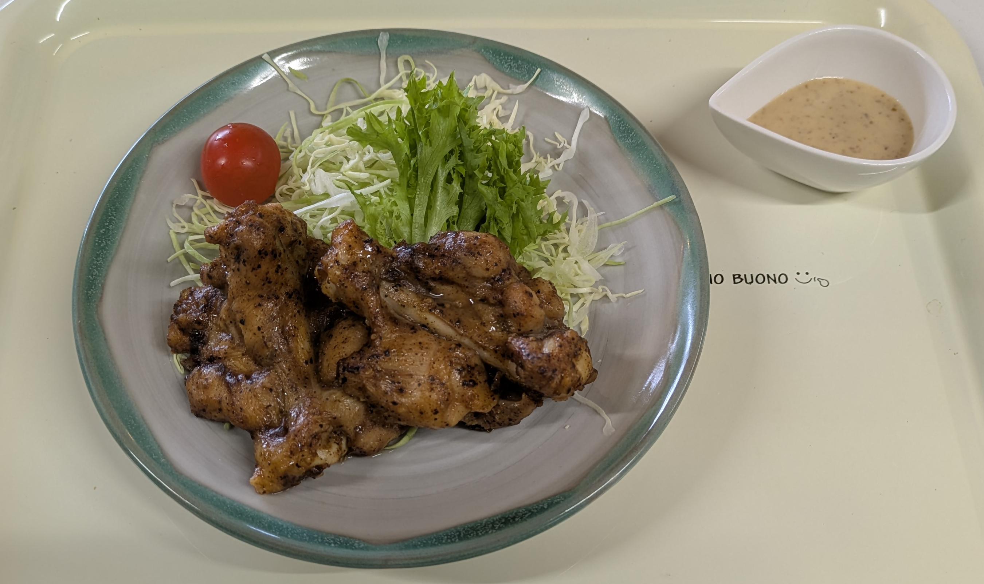
鳥肉の新メニュー
鳥の唐揚げ 480円
毛羽元黒胡椒焼 480円

